Slide 1

Bugu 26.10
Gabatarwa
ga Bitcoin
Jagora ga Masu Farawa

Slide 2

Me Ya Sa Kuɗi Ke da Muhimmanci?
Muna amfani da kuɗi kowace rana, amma ba kasafai muke tambayar yadda yake aiki ba.
Notes:
Tushe: My First Bitcoin, Gabatarwa ga Bitcoin, Jagora ga Masu Farawa, bugu na 26.10. An daidaita shi ƙarƙashin lasisin Creative Commons Attribution-ShareAlike 4.0 International; wannan kundin nunin faifai yana amfani da wannan lasisin. Wannan kundin nunin faifai kayan taimako ne ga gabatarwar da malami ke jagoranta, wanda aka gina bisa tambayoyi shida na jagorar. Ku daidaita misalai, saurin tafiyar da darasi, da yadda ake gabatar da shi don su dace da al’ummarku, tare da kiyaye ma’ana da saƙonnin tsaro. Ba a nufin kayyade tsawon lokacin kowane zama ba.

Slide 3

Yawancin Mutane Ba Sa Taɓa
Tsayawa Su Yi Tunani Game da
Kuɗi
Ba samun shi ba, ba kashe shi ba, sai dai tunani a kan abin da yake da yadda yake aiki.
Gabatarwa ga Bitcoin · Me Ya Sa Kuɗi Ke da Muhimmanci?
Notes:
Ku fara da hoton: kowa da ke kewaye da mu yana amfani da kuɗi ba tare da tambayar yadda suke ba. Ku tambayi mahalarta yaushe ne karo na ƙarshe da suka yi tunani game da inda kuɗi suke fitowa.

Slide 4

Tambayoyi Biyar don Farawa
Me ya sa mutane suke buƙatar kuɗi?
Me ke sa wani abu ya zama kuɗi?
Wa zai iya ƙirƙira ko sarrafa kuɗin da kuke amfani da su?
Me ya sa kuɗin da kuke amfani da su suke da daraja?
Shin kuɗinku suna sayen adadin kaya daidai da yadda suke saya a da?
Ku adana amsoshinku
Ku rubuta gajeriyar amsa ga kowace tambaya. Za ku sake duba su a ƙarshe.
Gabatarwa ga Bitcoin · Me Ya Sa Kuɗi Ke da Muhimmanci?
Notes:
Ku ba ɗalibai mintuna kaɗan su yi rubutu. Kada ku nemi kowa ya bayyana bayanan kuɗinsa na sirri. Za a sake komawa ga waɗannan amsoshi a shafin nunin muhimman abubuwan tunawa mai taken “Me ke Gaba?”

Slide 5

Gaskiya ko Ra’ayi?
Gaskiya: "Ana karɓar wannan takardar kuɗi wajen biyan haraji." Ana iya tabbatar da hakan.
Ra'ayi: "Wannan shi ne mafi kyawun nau'in kuɗi." Yana buƙatar ma'aunai da hujjoji.
Wannan jagora na ilimantarwa ne kawai. Ba ya bayar da shawara kan harkokin kuɗi, zuba jari, shari'a, ko haraji, kuma ba ya gaya muku ku saya, ku sayar, ko ku riƙe wani abu.
Gabatarwa ga Bitcoin · Me Ya Sa Kuɗi Ke da Muhimmanci?
Notes:
Ku kiyaye wannan bambanci a duk tsawon zaman. Idan aka gabatar da wata da’awa, ku tambaya: shin za mu iya bincika sahihancinta, ko kuwa tana buƙatar ma’aunai da hujjoji?

Slide 6

Mene ne Kuɗi?
Kuɗi kayan aiki ne na musayar kayayyaki.

Slide 7

Musayar Kaya da Daidaituwar Buƙatun Ɓangarorin Biyu
Dole ne kowane ɗaya daga cikin mutanen biyu ya buƙaci abin da ɗayan yake da shi, a lokaci guda kuma a adadin da ya dace.
Gabatarwa ga Bitcoin · Mene ne Kuɗi?
Notes:
Ku yi amfani da misalin da ke cikin jagorar: kuna noman shinkafa kuma kuna buƙatar takalma, amma mai yin takalman yana son man girki, ba shinkafa ba. Masana tattalin arziki suna kiran wannan daidaituwar buƙatun ɓangarori biyu.

Slide 8
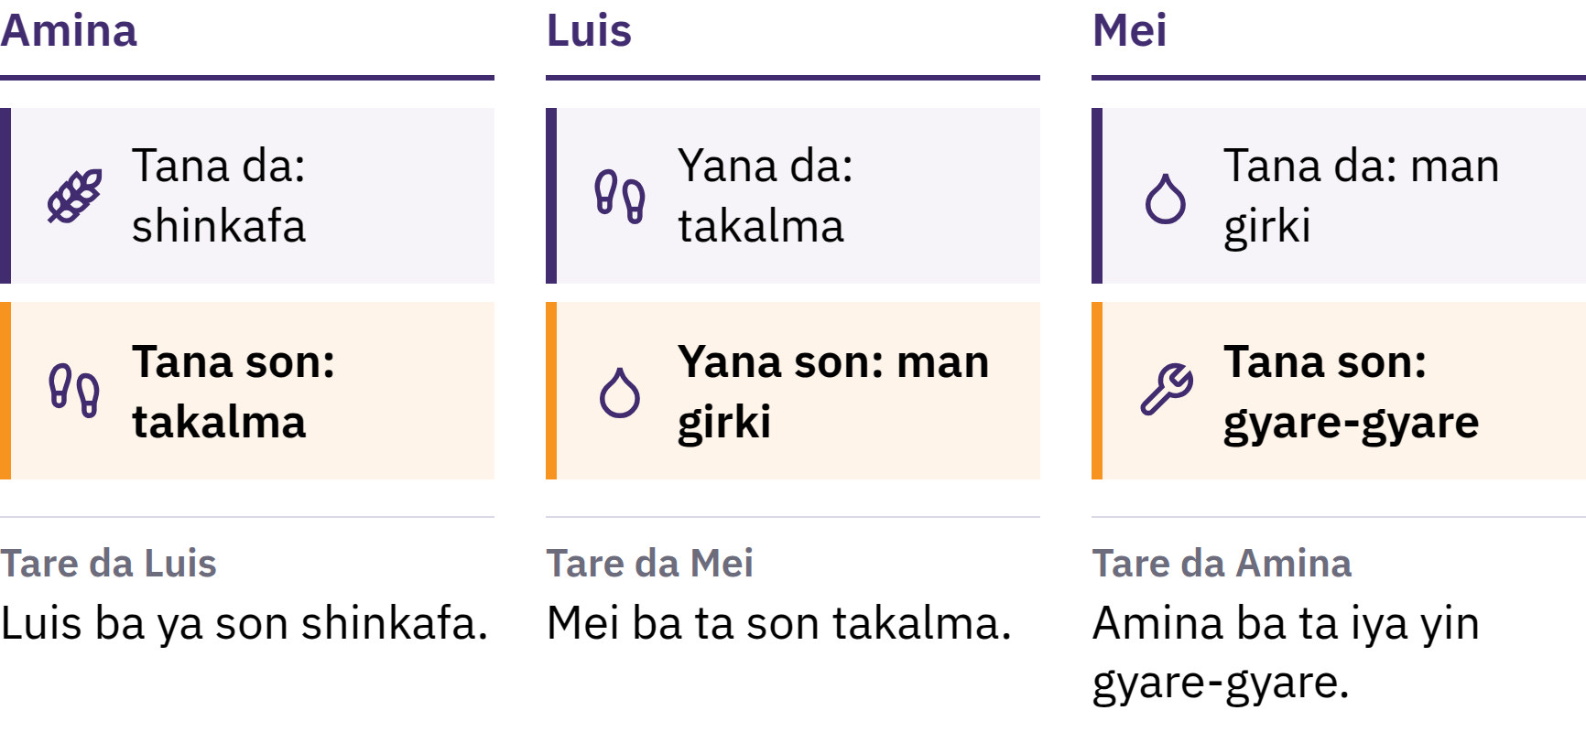
Musayar Kaya da Daidaituwar Buƙatun Ɓangarorin Biyu
Dole ne kowane ɗaya daga cikin mutanen biyu ya buƙaci abin da ɗayan yake da shi, a lokaci guda kuma a adadin da ya dace.
Gabatarwa ga Bitcoin · Mene ne Kuɗi?
Notes:
Ku yi amfani da misalin da ke cikin jagorar: kuna noman shinkafa kuma kuna buƙatar takalma, amma mai yin takalman yana son man girki, ba shinkafa ba. Masana tattalin arziki suna kiran wannan daidaituwar buƙatun ɓangarori biyu.

Slide 9

Kuɗi Kayan Aikin Musanya Ne
Babu wanda yake son kuɗi don kuɗin kawai. Kuɗi suna da amfani domin wasu suna karɓarsu, suna sa ran wasu ma za su karɓe su daga baya.
Gabatarwa ga Bitcoin · Mene ne Kuɗi?
Notes:
Takardar kuɗi takarda ce kawai. Kuɗi suna magance matsalar ciniki na canji ta hanyar raba sayarwa da sayayya: kuna sayar da shinkafarku ga mutum ɗaya, sannan ku sayi takalma daga wani. Wannan shi ne abin da ya bambanta kuɗi da ciniki na canji.

Slide 10

Abubuwa Uku da Kuɗi Ke Yi
Hanyar musayar kaya da ayyuka: mutane suna karɓarsa a matsayin biyan kuɗi
Ma'aunin lissafi: ana bayyana farashi da shi
Ma'ajiyar ƙima: yana adana ƙima daga yau zuwa nan gaba
Babu kuɗin da ke adana ƙima ba tare da wata asara ba, amma wasu nau'o'in kuɗi suna rasa ƙarfin saye a hankali fiye da wasu.
Gabatarwa ga Bitcoin · Mene ne Kuɗi?

Slide 11

Daga Bawo zuwa Takarda
Bawon katantanwa, gishiri, ƙyallaye, dabbobin kiwo, jan ƙarfe, azurfa, zinariya
Ƙarafa masu daraja: masu ƙaranci, masu ɗorewa, waɗanda ake karɓa a wurare da yawa
Takardun shaidar haƙƙi da za a iya musanya da wani adadin ƙarfe da aka ayyana
Tsarukan ma'aunin zinariya: rukunin kuɗi da aka danganta da zinariya bisa doka
Ƙa'idojin sun bambanta bisa wuri da zamani.
Gabatarwa ga Bitcoin · Mene ne Kuɗi?

Slide 12
Kuɗin Fiat
1971: Amurka ta kawo ƙarshen musayar daloli da zinariya a hukumance ga gwamnatocin ƙasashen waje da bankunan tsakiya
A yau yawancin kuɗaɗen ƙasashe kuɗaɗen fiat ne: ana fitar da su bisa ikon gwamnati, kuma ba za a iya fansarsu da zinariya ko wani kayan masarufi ba
Fiat kalma ce ta Latin da ke nufin "a yi haka", kuma sau da yawa ana fahimtarta da ma'anar "bisa umarni"
Ana karɓarsa domin mutane, kasuwanci, bankuna, da gwamnatoci suna amfani da shi; dokoki suna ba shi matsayin kuɗin biyan bashi na doka kuma suna wajabta amfani da shi wajen biyan haraji
Gabatarwa ga Bitcoin · Mene ne Kuɗi?

Slide 13

Mun sauya daga kuɗin da ke da
wani abu a matsayin jingina
zuwa kuɗin da ke dogara da
amincewa da wani.
Gabatarwa ga Bitcoin · Mene ne Kuɗi?

Slide 14

Me Ke Damun Kuɗinmu?
Idan mutane suka ji kalmar hauhawar farashi, yawanci suna tunanin tashin farashin kayayyaki.

Slide 15
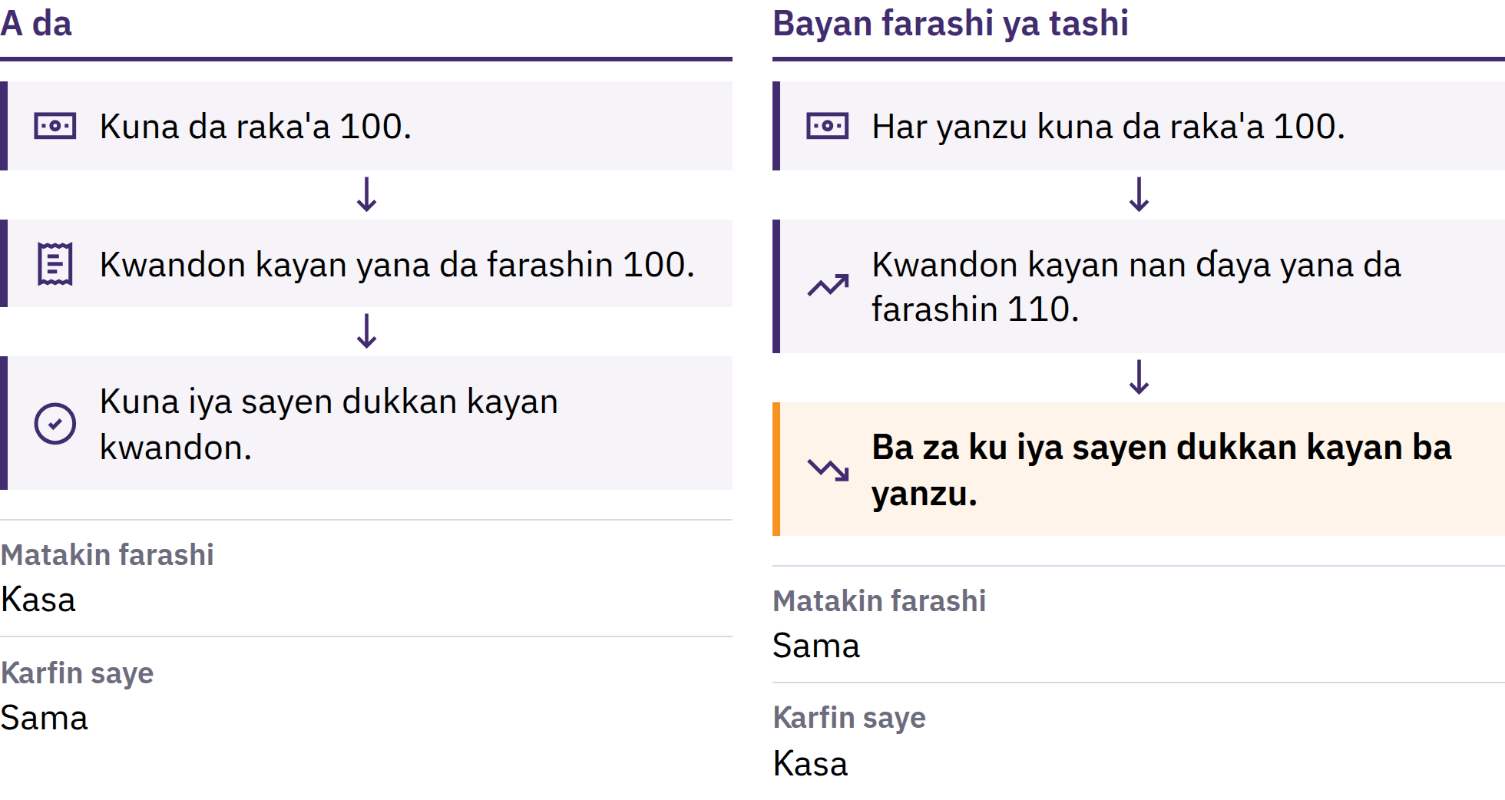
Hauhawar Farashi da Ƙarfin Saye
Gabatarwa ga Bitcoin · Me Ke Damun Kuɗinmu?
Notes:
Hauhawar farashi ita ce ci gaba da ƙaruwa a matakin farashin kayayyaki da ayyuka gaba ɗaya. Ɗayan ɓangarenta shi ne ƙarfin saye: yawan abin da raka'a ɗaya ta kuɗi za ta iya saya. Idan farashin kwandon kayan masarufi ya tashi daga raka'a 100 na kuɗi zuwa 110, raka'a 100 ɗin nan ba za su ƙara iya sayen duk abin da ke cikin kwandon ba.

Slide 16

Hauhawar Farashi da Ƙarfin Saye
Gabatarwa ga Bitcoin · Me Ke Damun Kuɗinmu?
Notes:
Hauhawar farashi ita ce ci gaba da ƙaruwa a matakin farashin kayayyaki da ayyuka gaba ɗaya. Ɗayan ɓangarenta shi ne ƙarfin saye: yawan abin da raka'a ɗaya ta kuɗi za ta iya saya. Idan farashin kwandon kayan masarufi ya tashi daga raka'a 100 na kuɗi zuwa 110, raka'a 100 ɗin nan ba za su ƙara iya sayen duk abin da ke cikin kwandon ba.

Slide 17

Dalilai da Yawa, Zaɓi Ɗaya
Ƙaruwa a yawan kuɗi da bashi
Tangarɗa wajen samar da kayayyaki da sauye-sauye a buƙata
Raguwar darajar kuɗi, haraji, kuɗaɗen samar da kayayyaki
Ɗaya daga cikin dalilan yana faruwa ne bisa zaɓi, ba kwatsam ba: a tsarin kuɗin fiat, ƙalilan daga cikin hukumomi na iya ƙara yawan kuɗi da bashi da kuma sauya ƙa’idojin tsarin.
Gabatarwa ga Bitcoin · Me Ke Damun Kuɗinmu?
Notes:
Masana tattalin arziki suna muhawara kan girman tasirin kowane dalili. Ku mai da hankali kan dalili guda ɗaya da ya samo asali daga shawara da aka yanke, ba abin da ya faru kwatsam ba.

Slide 18
Ƙaranci da Ƙima
Asalin Mona Lisa ya fi kowane kwafi daraja: shi kaɗai ne
Ƙaranci kaɗai ba ya haifar da daraja, amma idan mutane suna son wani abu, yawan abin da ake da shi yana da muhimmanci
Idan yawan kuɗi ya ƙaru da sauri fiye da yawan abubuwan da za a iya saya da su, kowace raka'ar kuɗi kan iya sayen abubuwa kaɗan fiye da da
Gabatarwa ga Bitcoin · Me Ke Damun Kuɗinmu?

Slide 19
Hauhawar Farashi Ba Ta Shafar Kowa Daidai Ba
Kuɗin hannu da tanadi na iya rasa ƙarfin saye
Masu kadarorin da farashinsu ke tashi na iya samun kariya zuwa wani mataki
Albashi da farashi suna daidaituwa da sauri daban-daban
Kuɗin da ke asusunku na banki sun bambanta da kuɗin da ke hannunku: alkawarin banki ne na biyanku. Yawanci ana cika wannan alkawari, amma hakan ya danganta da bankin da kuma ƙa'idojin da ke tafiyar da shi.
Gabatarwa ga Bitcoin · Me Ke Damun Kuɗinmu?

Slide 20
Ku Gwada: Gwajin Ƙarfin Saye
Ku zaɓi abu guda na yau da kullum: burodi, sufuri, ko kuɗin katin waya
Ku rubuta farashinsa na yau
Ku tambayi wani nawa ne farashinsa shekaru da dama da suka wuce, sannan ku bincika sahihin bayani da aka rubuta idan za ku iya
Shin kuɗaɗen shiga sun ƙaru daidai da yadda farashin ya ƙaru? Wane dalili kuma zai iya bayyana wannan sauyi?
Gabatarwa ga Bitcoin · Me Ke Damun Kuɗinmu?
Notes:
Ana iya yin wannan ba tare da wata na’ura ko intanet ba. Ku kwatanta amsoshin mahalarta ƙungiyar, kuma ku tunatar da ɗalibai cewa farashin abu guda ɗaya ba shi ne cikakken ma’aunin hauhawar farashin kayayyaki ba.

Slide 21
Kuɗin Fiat Suna Aiki, Amma Suna da Haɗari
Biyan kuɗi cikin sauƙi, rance mai sassaucin sharuɗɗa, hanyoyin tunkarar rikice-rikice
Amma yawan kuɗin da ake samarwa da ƙa'idojinsa na iya canzawa, kuma mutanen da ke amfani da shi ba su da wani tasiri sosai wajen yanke shawara
Wannan ne ya sa mutane ke neman wasu hanyoyin, kuma shi ya sa aka ƙirƙiri Bitcoin.
Gabatarwa ga Bitcoin · Me Ke Damun Kuɗinmu?

Slide 22

Mene ne Bitcoin?
Kuɗin dijital waɗanda ba sa ƙarƙashin ikon hukuma guda, suke da iyakantaccen adadi, kuma ana iya aika su kai tsaye daga mutum zuwa mutum ba tare da izinin banki ba.

Slide 23
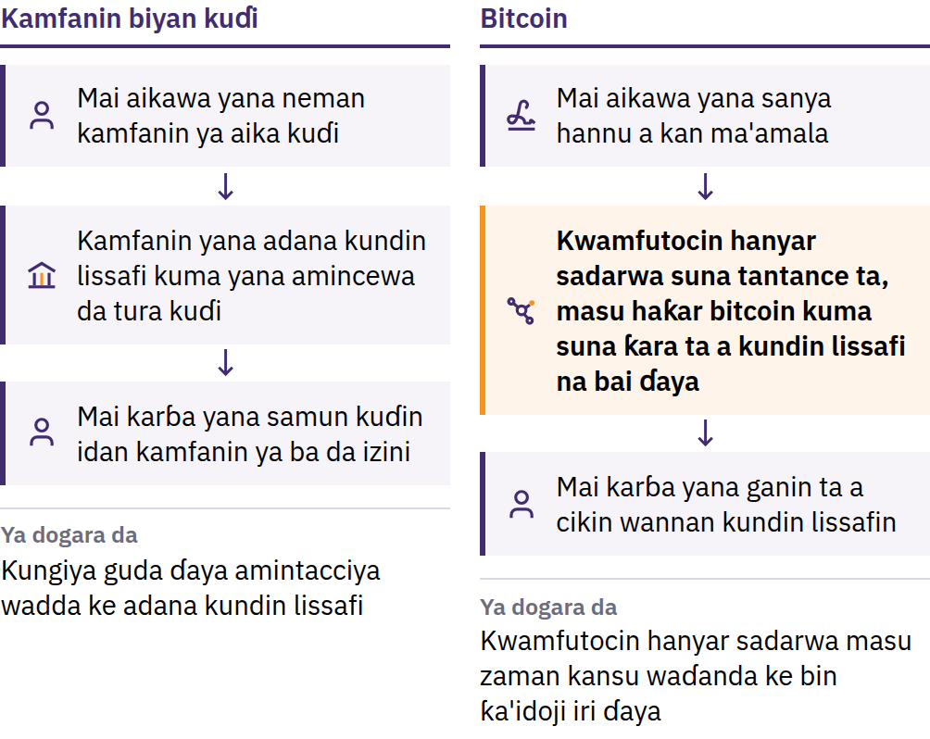
Matsalar Kashe Kuɗi Sau Biyu
31 Oktoba 2008: Satoshi Nakamoto ya wallafa Bitcoin: Tsarin Kuɗin Lantarki na Mutum-da-Mutum. Janairu 2009: cibiyar sadarwar ta fara aiki.
Gabatarwa ga Bitcoin · Mene ne Bitcoin?
Notes:
Kafin Bitcoin, aika kuɗi ta intanet ya kasance kullum yana dogara ne da wata ƙungiya da aka amince da ita: banki ko kamfanin biyan kuɗi da ke riƙe da kundin lissafi, amincewa da asusu, kuma zai iya jinkirta, hana, ko soke biyan kuɗi. Bayanan dijital suna da sauƙin kwafewa: idan za a iya kashe tsabar kuɗin dijital sau biyu, ba za ta iya aiki a matsayin kuɗi ba. Wannan ita ce matsalar kashe kuɗi ɗaya sau biyu. Satoshi Nakamoto mutum ne ko wata ƙungiya da ke amfani da wannan suna.

Slide 24
Marar Cibiya · Iyakantaccen Adadi · Daga Mutum Zuwa Mutum
Ba ya ƙarƙashin iko guda: babu wata cibiya ta tsakiya da ke buɗe asusu, sauya adadin kuɗin da ke cikin asusu, ko amincewa da wanda zai shiga
Iyakantaccen adadi: adadin bitcoin ba zai taɓa wuce miliyan 21 ba
Daga mutum zuwa mutum: ku aika wa kowa, a ko'ina, ba tare da neman izinin wata hukuma ta tsakiya ba
Babu kamfanin da zai iya hana ku amfani da bitcoin da ku da kanku kuke sarrafawa. Amma wannan 'yanci yana tattare da ɗaukar alhaki: yawanci ba zai yiwu a soke ingantacciyar ma'amala ba, kuma babu sashen taimako na cibiyar sadarwar.
Gabatarwa ga Bitcoin · Mene ne Bitcoin?
Notes:
Rashin cibiyar iko guda ba ya nufin kowa yana da tasiri iri ɗaya. Yana nufin babu wani mahalarci shi kaɗai da zai iya sauya kundin lissafi ko ƙa’idojin kuɗi ga kowa.

Slide 25
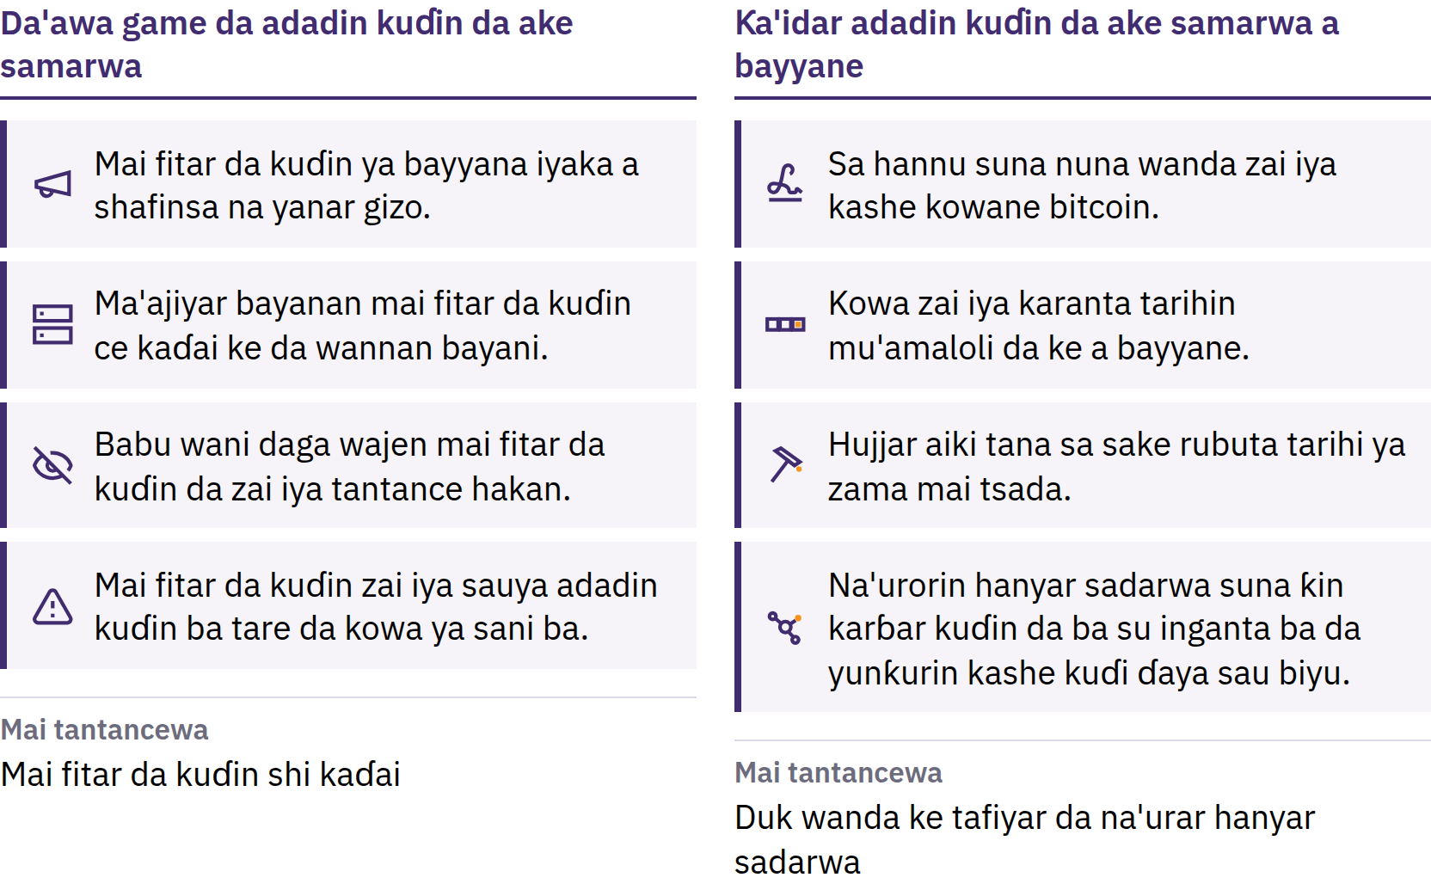
Iyaka da Kowa Zai Iya Tabbatar da Ita
Gabatarwa ga Bitcoin · Mene ne Bitcoin?
Notes:
Ana fitar da sabbin bitcoin bisa jadawalin da kowa zai iya gani, kuma kwamfutoci masu zaman kansu da ake kira nodes suna ƙin karɓar duk wani bulok da ya saɓa wa wannan ƙa’ida. Ana iya amincewa da wannan iyaka domin kowa zai iya tabbatar da ita. Ba dokar yanayi ba ce: tana ci gaba da aiki ne saboda mahalarta suna ci gaba da tilasta bin ta. Iyakantaccen adadi ba ya tabbatar da cewa farashi zai tashi; farashi ya dogara da buƙata da kuma wadatar abin da ake sayarwa.

Slide 26
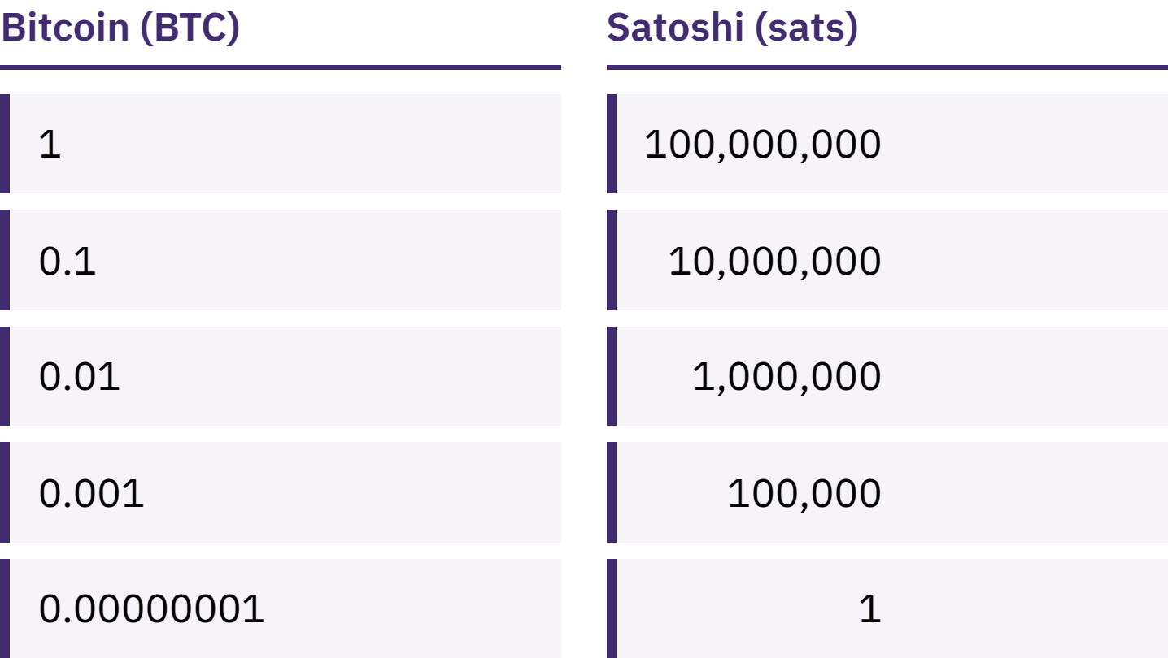
Ba kwa buƙatar cikakken Bitcoin
Ana iya raba bitcoin guda ɗaya zuwa ƙananan raka'a 100,000,000 da ake kira satoshis, ko sats.
Gabatarwa ga Bitcoin · Mene ne Bitcoin?
Notes:
Mallakar 100,000 sats da mallakar 0.001 bitcoin suna nufin adadi ɗaya. Ku gyara kuskuren fahimtar cewa Bitcoin ya fi ƙarfin aljihu saboda bitcoin guda ɗaya yana da tsada.

Slide 27
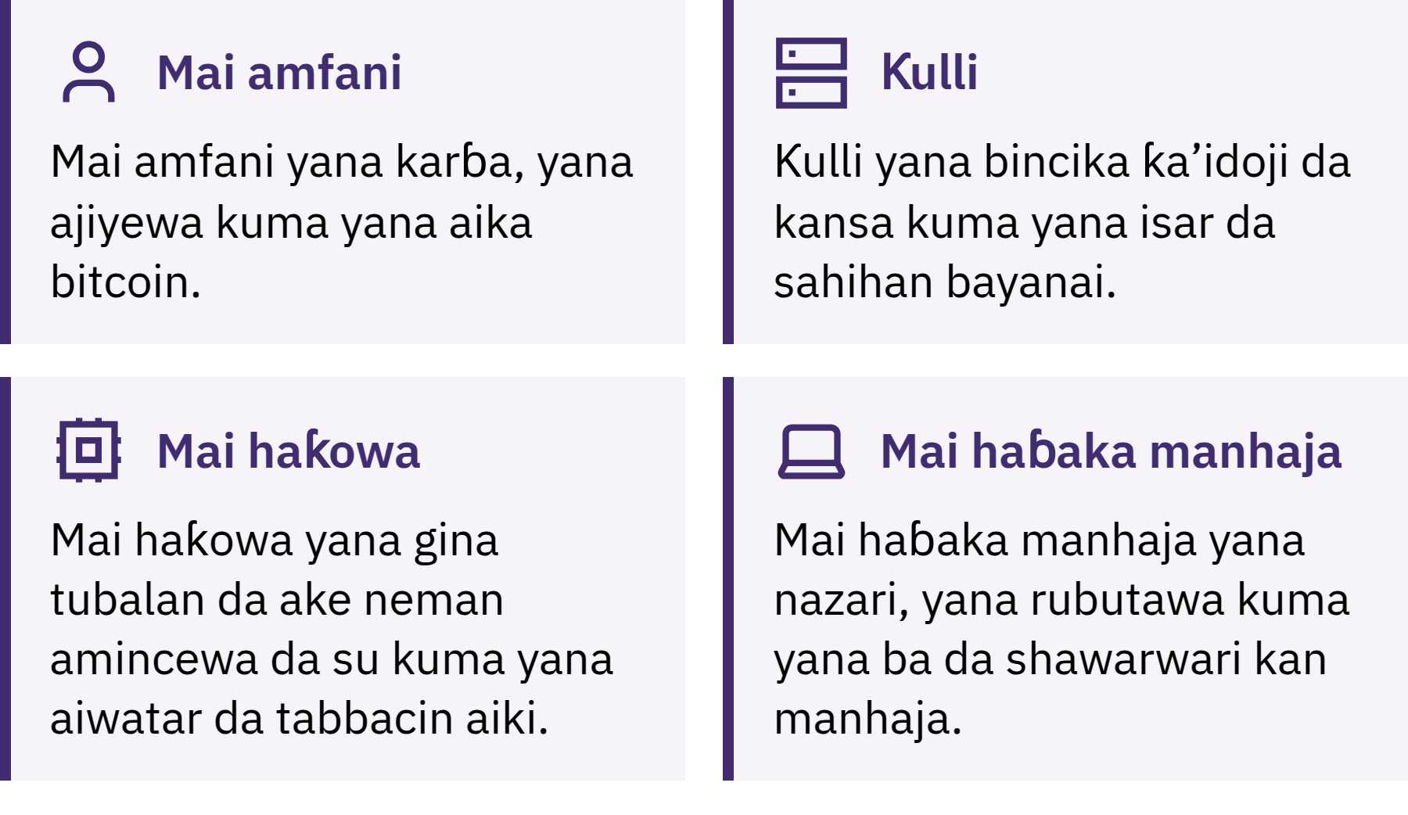
Wa Ke Sa Bitcoin Ya Ci Gaba da Aiki?
Gabatarwa ga Bitcoin · Mene ne Bitcoin?
Notes:
Masu amfani suna aikawa, karɓa, da adana bitcoin; nododi suna tantance kowace mu’amala da kowane tubali bisa ƙa’idoji; masu haƙa suna fafatawa don ƙara sabon tubali a kundin bayanai kusan kowane mintuna goma. Wannan kundin bayanai, wato sarkar tubala, a buɗe yake ga kowa, kuma sake rubuta shi yana da matuƙar tsada. Bayani kan yadda ake rubuta sunan: Bitcoin mai babban harafin B yawanci yana nufin hanyar sadarwa ko tsarin; bitcoin mai ƙaramin harafin b yana nufin kuɗin kansa.

Slide 28

Wa Ke Sa Bitcoin Ya Ci Gaba da Aiki?
Gabatarwa ga Bitcoin · Mene ne Bitcoin?
Notes:
Masu amfani suna aikawa, karɓa, da adana bitcoin; nododi suna tantance kowace mu’amala da kowane tubali bisa ƙa’idoji; masu haƙa suna fafatawa don ƙara sabon tubali a kundin bayanai kusan kowane mintuna goma. Wannan kundin bayanai, wato sarkar tubala, a buɗe yake ga kowa, kuma sake rubuta shi yana da matuƙar tsada. Bayani kan yadda ake rubuta sunan: Bitcoin mai babban harafin B yawanci yana nufin hanyar sadarwa ko tsarin; bitcoin mai ƙaramin harafin b yana nufin kuɗin kansa.

Slide 29
Bitcoin Yana da Abubuwan da Ake Sadaukarwa
Farashinsa na iya sauyawa da sauri
Kurakurai galibi ba sa iya gyaruwa
Har yanzu karɓuwarsa tana da iyaka a wurare da yawa
Amfani da shi cikin aminci yana buƙatar ɗan koyo
Bitcoin yana maye gurbin wani ɓangare na amincewa da cibiyoyi da tabbatarwa da ɗaukar alhakin kai. Ba ya kawar da haɗari.
Gabatarwa ga Bitcoin · Mene ne Bitcoin?

Slide 30

Ta Yaya Kuke Amfani da Bitcoin?
Tambaya ta farko game da kowace jakar kuɗi: wa ke da iko a kan maɓallan?

Slide 31
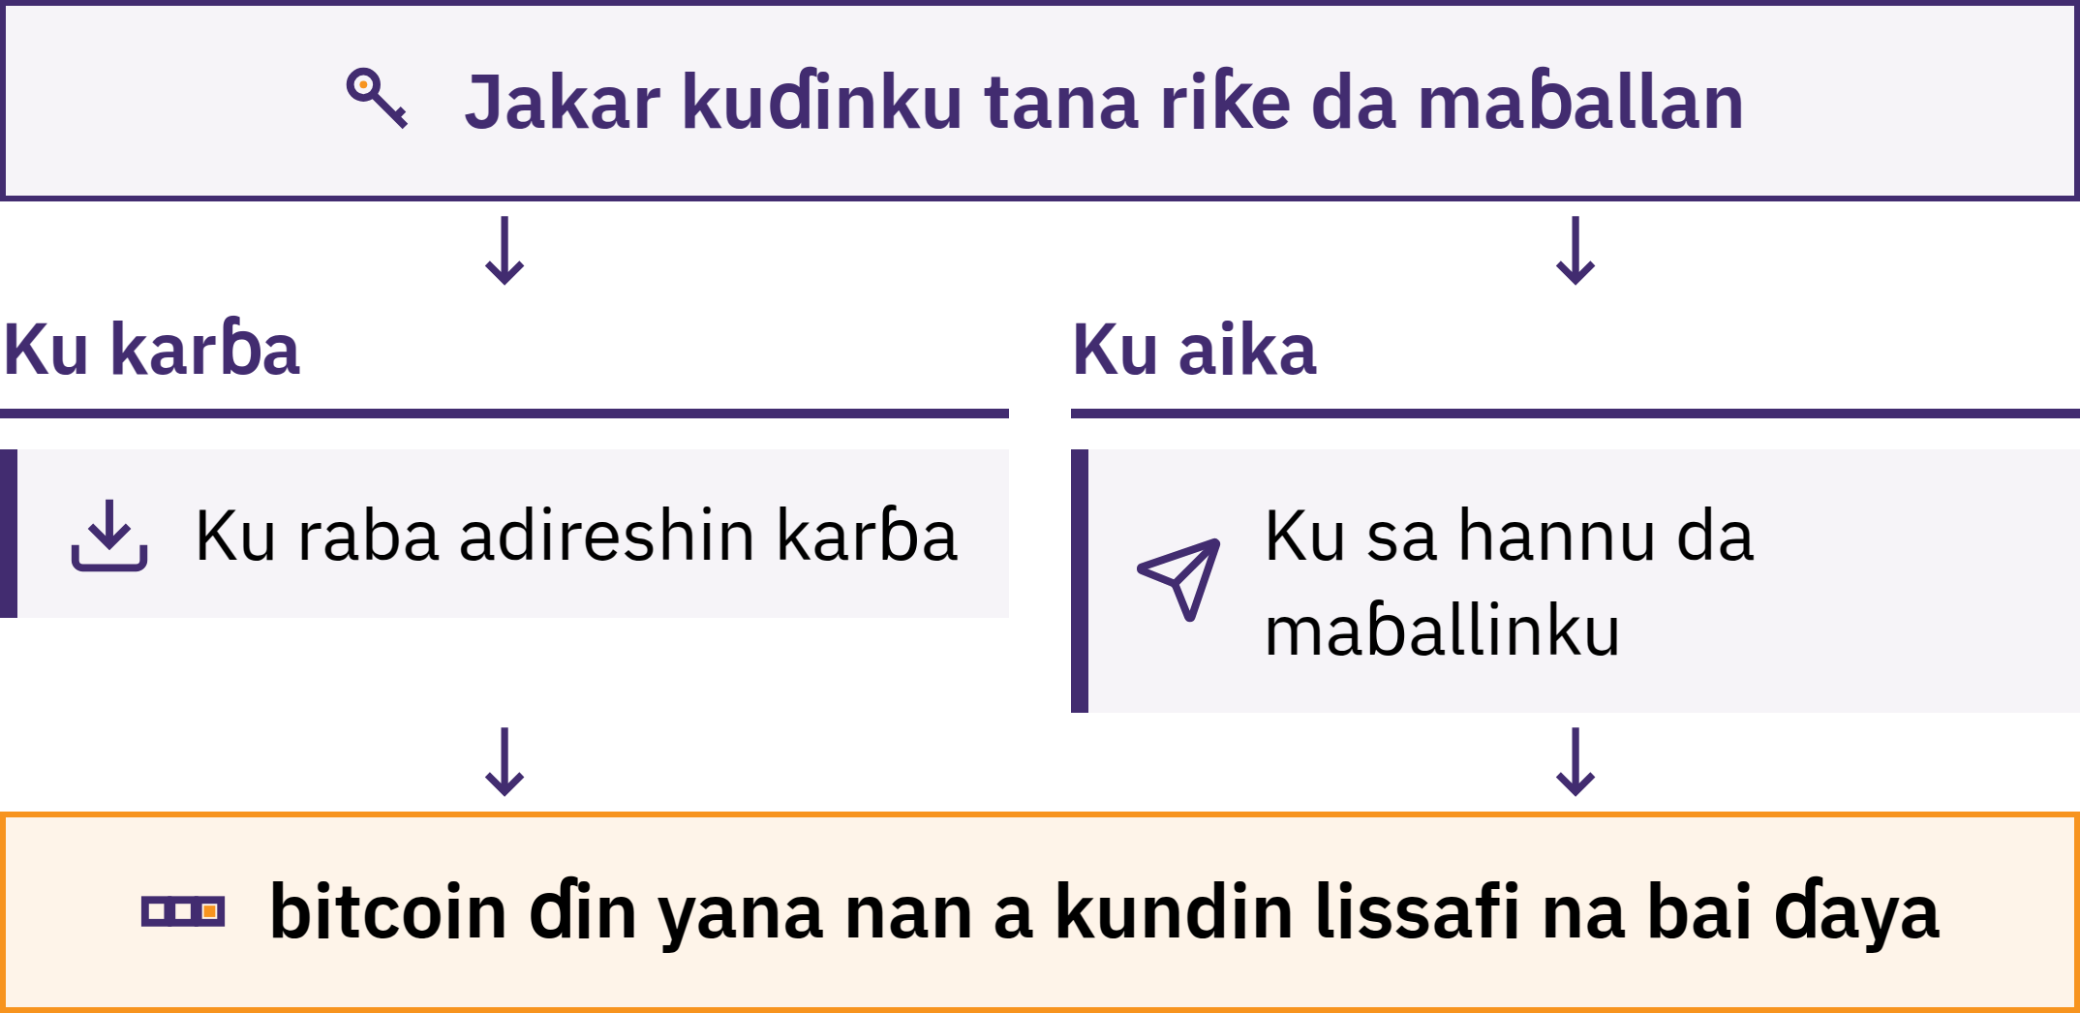
Jakar Kuɗi Tana Sarrafa Maɓallai
Gabatarwa ga Bitcoin · Ta Yaya Kuke Amfani da Bitcoin?
Notes:
Walat ɗin Bitcoin kayan aiki ne, galibi manhaja, da ke ba ku damar karɓa, duba, da aika bitcoin. Ba a adana bitcoin ɗinku a cikin wayarku ba: ana rubuta shi a kan sarkar tubalan bayanai. Walat ɗin yana sarrafa maɓallan da ke ba ku damar tabbatar da cewa naku ne da kuma ba da izinin biyan kuɗi.

Slide 32
Wanene a zahiri yake riƙe da Bitcoin ɗinku?
Riƙo da kanku: ku ne ke sarrafa makullan
Babu wanda zai iya dawo muku da bitcoin ɗinku idan kuka rasa jerin kalmomin farfaɗowa da na'urar
Riƙo ta hannun wani: kamfani ne ke riƙe makullan, ɗan kama da banki
Adadin kuɗin da ke asusunku alkawarin kamfanin ne na biyan kuɗin; yana iya ƙayyade cire kuɗi, dakatar da asusu, a yi masa kutse, ko ya rufe
Zaɓin hanyar riƙon kuɗi ba gwajin kimarku ba ne. Abin da ke da muhimmanci shi ne ku san irin hanyar da kuke amfani da ita da kuma abin da kuke dogara da shi.
Gabatarwa ga Bitcoin · Ta Yaya Kuke Amfani da Bitcoin?

Slide 33

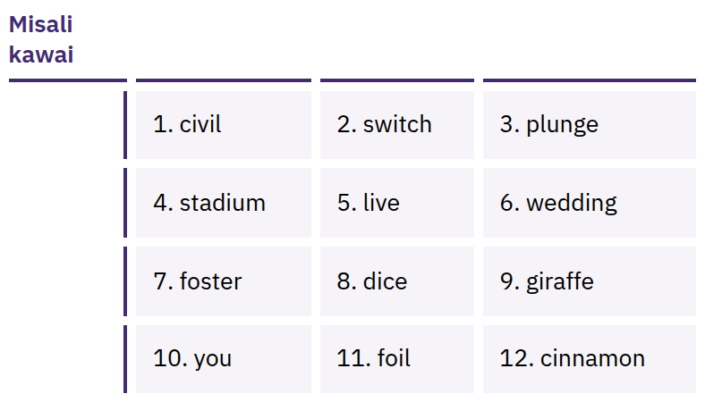
Jerin Kalmomin Sirrinku Shi
Ne Cikakkiyar Damar Shiga
Jerin kalmomi da aka tsara bisa jeri, yawanci 12 ko 24, waɗanda za a iya amfani da su don sake samar da maɓallanku. Duk wanda yake da wannan jeri zai iya ɗaukar bitcoin ɗinku.
Gabatarwa ga Bitcoin · Ta Yaya Kuke Amfani da Bitcoin?
Notes:
Jerin kalmomin dawo da walat ba kwafin ajiya kawai ba ne: yana ba da cikakkiyar damar shiga walat. Ku rubuta shi daidai a takarda lokacin da kuka ƙirƙiri walat; ku ajiye shi ba tare da haɗa shi da intanet ba, a ɓoye, kuma a wurin da ba zai ɓace ko ya lalace ba. Kada ku taɓa ɗaukar hotonsa, aika shi ta imel, adana shi a manhajar rubutun bayanai ta gajimare, aika shi cikin saƙo, ko shigar da shi a wani shafin yanar gizo. Kalmomin da aka nuna misali ne kawai; kada ku taɓa nuna ko tattara ainihin jerin kalmomin dawo da walat.

Slide 34

Ba makullanku ba, ba tsabar
kuɗinku ba.
Gabatarwa ga Bitcoin · Ta Yaya Kuke Amfani da Bitcoin?

Slide 35

Kafin Ku Yi Amfani da Kowace
Walat
Maɓallai: wa ke sarrafa su, ku ko wani kamfani?
Mayar da damar shiga: me zai faru idan wayarku ta ɓace ko kamfanin ya daina wanzuwa?
Tushe: daga shafin yanar gizo na hukuma ko shafin manhajar a shagon manhajoji, ba daga wata hanyar haɗi da wani ya aiko muku ba?
Lambar shiri: shin a buɗe take ga kowa kuma ana ci gaba da kula da ita? (Wannan kaɗai ba hujjar tsaro ba ce.)
Kuɗaɗen caji: nawa ake caji don aikawa, karɓa, ko cire kuɗi?
Biyan kuɗi: a kan sarkar bayanai, ta Lightning, ko duka biyun?
Gabatarwa ga Bitcoin · Ta Yaya Kuke Amfani da Bitcoin?
Notes:
My First Bitcoin ba ya ba da shawarar wasu takamaiman walat. Kayan aiki, kuɗaɗen caji, da masu mallaka suna canzawa, kuma abin da ya dace da wata al’umma na iya zama bai dace da wata ba. Ku tura ɗalibai zuwa ga wani amintaccen malami a yankinsu.

Slide 36
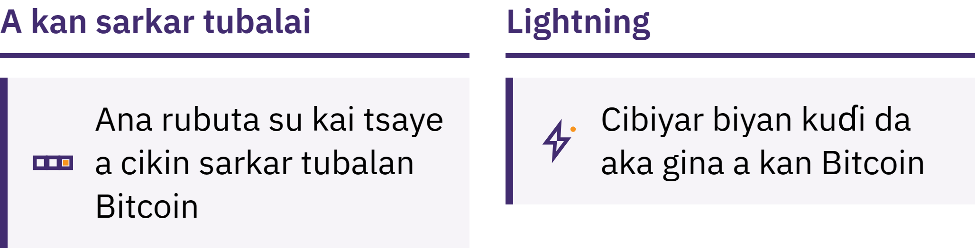
A Kan Sarka da Lightning
A kan sarkar: an rubuta kai tsaye a cikin sarkar tubalai
Lightning: hanyar sadarwar biyan kuɗi da aka gina a kan Bitcoin domin biyan ƙananan kuɗaɗe cikin sauri kuma akai-akai, kamar sayen kofi
Walat ɗin Lightning ma na iya kasancewa ƙarƙashin kulawar wani ko kuma ƙarƙashin kulawar mai shi
Gabatarwa ga Bitcoin · Ta Yaya Kuke Amfani da Bitcoin?

Slide 37
Ƙa’idoji Uku Yayin da Kuke Koyo
Ku fara koyo. Kada ku ɗauki mataki saboda zumuɗi, tsoro, ko matsin lamba.
Ku fara da kaɗan. Ku gwada kayan aikin da ba ku saba da su ba da adadin kuɗin da za ku iya jure rasawa.
Kada ku dogara kawai, ku tabbatar. Ku binciki mutumin, hanyar biyan kuɗi, adireshin, da adadin kuɗin.
Ku raba bayanan karɓar kuɗi, amma kada ku taɓa raba bayanan sirri
Ana iya raba adireshi ko buƙatar biyan kuɗi. Kada a taɓa raba jimlar dawo da walat ko maɓallin sirri. Babu wani halastaccen malami, kamfanin walat, ko ma'aikacin tallafi da zai taɓa neman waɗannan bayanan.
Gabatarwa ga Bitcoin · Ta Yaya Kuke Amfani da Bitcoin?

Slide 38

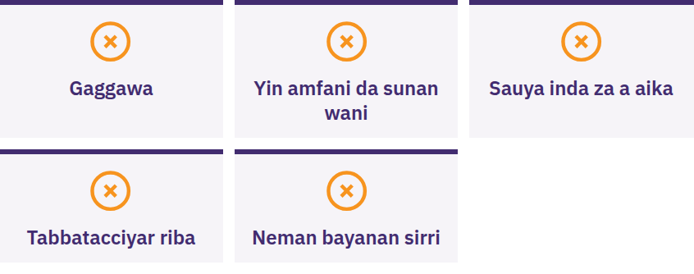
Ku Dakata, Kada Ku Raba
Komai, Kada Ku Aika Komai
Ku tsaya idan wani ya matsa muku ku yi gaggawa ko ku yi abu a ɓoye, ya yi alƙawarin tabbatacciyar riba, ya nemi ku fara aika bitcoin, ko ya nemi kalmomin dawo da walat ɗinku. Ku dakata. Kada ku raba komai. Kada ku aika komai. Sannan ku bincika ta wata majiya da kuka riga kuka sani.
Gabatarwa ga Bitcoin · Ta Yaya Kuke Amfani da Bitcoin?

Slide 39

Me zai biyo baya?
Wannan mafari ne kawai.

Slide 40
Muhimman Darussa Huɗu
Kuɗi ya dogara da ƙa’idoji da amana. Ƙananan adadin cibiyoyi ne ke ƙayyade yawan kuɗin fiat da ƙa’idojinsa.
Bitcoin yana ba da ƙa’idoji daban. Adadin kuɗi mai iyaka da yake a bayyane ga kowa, wanda kowa zai iya amfani da shi, kuma za a iya tantancewa maimakon dogaro da amana.
Tsaro shi ne a gaba. Ku fara da koyo, ku fara da kaɗan, ku tantance komai, kuma kada ku taɓa ba kowa jerin kalmomin dawo da walat ɗinku.
Wannan mafari ne kawai. Ɗaukar mataki ɗaya na gaba cikin aminci ya isa.
Lokacin yin tunani
Ku koma ga tambayoyi biyar da ke farkon darasin. Waɗanne amsoshi za ku bayar yanzu?
Gabatarwa ga Bitcoin · Me zai biyo baya?

Slide 41

Difloma na Bitcoin
Mataki na gaba. Sassan karatunsa guda huɗu za su ƙara faɗaɗa iliminku:
Fahimtar kuɗi
Yadda Bitcoin ke aiki
Amfani da Bitcoin cikin aminci
Bitcoin a cikin al'ummarku
Ku ci gaba da neman sani, ku ci gaba da yin tambayoyi, kuma ku ƙara koyo a myfirstbitcoin.org.
Muna sa ran ganinku a rukunin ɗalibanmu na gaba.
Gabatarwa ga Bitcoin · Me zai biyo baya?

Slide 42


